Slide 1
ГОДОВАЯ ОТЧЕТНОСТЬ 2017
Notes:
Папки желтый

Slide 2
С ДНЁМ КОНСТИТУЦИИ РОССИЙСКОЙ ФЕДЕРАЦИИ!
Notes:
Стикер желтый

Slide 3
СЕГОДНЯ ПЕРВЫЙ ИЗ 13 ОНЛАЙН-СЕМИНАРОВ
Notes:
Стикер желтый

Slide 4
СЕГОДНЯ ПЕРВЫЙ ИЗ 13 ОНЛАЙН-СЕМИНАРОВ
Традиционно, доступ к прямому эфиру только первого онлайн-семинара мы предоставляем бесплатно всем подписчикам Профбух8.ру и БухЭксперт8.ру, поэтому сегодня нас очень много ☺
Если вы уже оформили заявку на все онлайн-семинары по Отчетности, тогда вопросы по теме данного семинара Вы также сможете задать после эфира в соответствующих разделах, где будет размещена запись семинара. Ответ поступит на ваш email
ГОДОВАЯ
ОТЧЕТНОСТЬ
2017
Notes:
Стикер желтый

Slide 5
ПРАВИЛО УЧАСТНИКА ОНЛАЙН-СЕМИНАРА
1. Уважать других участников в Чате!
2. Писать вопросы по теме семинара
3. Если у вас плохая связь, тогда запись будет доступна БЕСПЛАТНО ВСЕМ для повторного просмотра завтра на сайте БухЭксперт8.ру. На ваш email поступит отдельное уведомление.
4. Запрещено писать свой email и ссылки в Чате.
5. В случае нарушения данных правил, мы будем просто Вас исключать из нашего онлайн-семинара, без возможности повторного подключения к прямому эфиру.
Notes:
Стикер желтый

Slide 6
ВЫ СОГЛАСНЫ С ДАННЫМИ ПРАВИЛАМИ ?
Поставьте знак + в Чате, если вы согласны с данными правилами и обязуетесь их выполнять во время ВСЕГО прямого эфира
ГОДОВАЯ
ОТЧЕТНОСТЬ
2017
Notes:
Стикер желтый

Slide 7
ПЛАН СЕМИНАРА
Календарь сдачи отчетности
Как сдают отчетность лица, зарегистрированные в IV квартале 2017г.
Смена режима налогообложения до 31 декабря
Единая (упрощенная) налоговая декларация
Сведения о среднесписочной численности за 2017 год
Форма СЗВ-М
Отчетность по взносам – что нужно проверить сейчас?
Важные для работодателей изменения в 2017 году
ГОДОВАЯ
ОТЧЕТНОСТЬ
2017
Notes:
Стикер желтый

Slide 8
БОНУСНАЯ ТЕМА СЕМИНАРА
Обнаруживаем ошибки перед сдачей отчетности:
при процедуре закрытия месяца
по НДС
по налогу на прибыль
по УСН
по налогу на имущество
Для тех, кто до конца эфира!
ГОДОВАЯ
ОТЧЕТНОСТЬ
2017
Notes:
Стикер желтый

Slide 9
ГОТОВЫ РАБОТАТЬ ПО ТАКОМУ ПЛАНУ?
Notes:
Папки желтый

Slide 10
ПОЗНАКОМИМСЯ!
1 - Вы впервые на нашем семинаре по Отчетности
2 – Ранее уже принимали участие в наших эфирах по Отчетности в 1С
3 – С нами с 2011 года!
ГОДОВАЯ
ОТЧЕТНОСТЬ
2017
Notes:
Стикер желтый

Slide 11
ЛЕКТОР – ОЛЬГА ШЕРСТ
Notes:
Стикер желтый

Slide 12
КАЛЕНДАРЬ СДАЧИ ОТЧЕТНОСТИ 2017г.
Notes:
Папки желтый

Slide 13
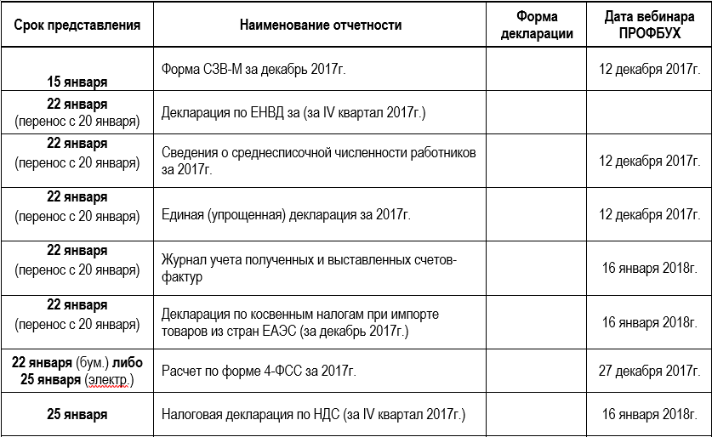
КАЛЕНДАРЬ СДАЧИ ОТЧЕТНОСТИ 2017г.
Notes:
Стикер желтый

Slide 14
КАЛЕНДАРЬ СДАЧИ ОТЧЕТНОСТИ 2017г.
Notes:
Стикер желтый

Slide 15
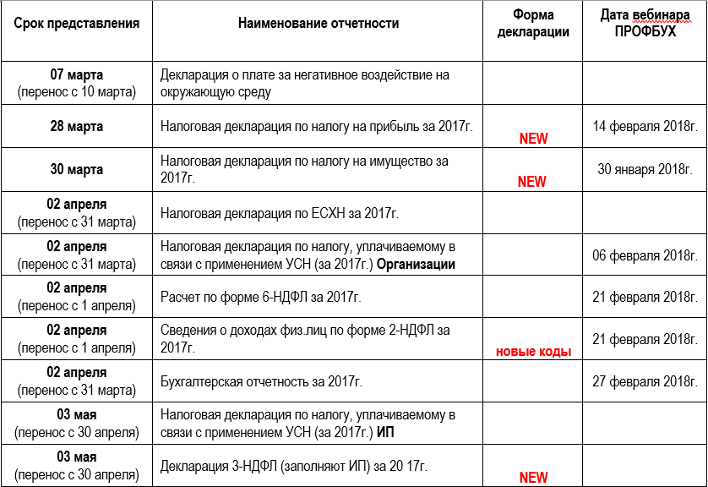
КАЛЕНДАРЬ СДАЧИ ОТЧЕТНОСТИ 2017г.
Notes:
Стикер желтый

Slide 16
Календарь сдачи отчетности 2017г.
Календарь бухгалтера в 1С
Одна из самых главных задач бухгалтера – не пропустить сроки сдачи отчетности и оплаты налогов!
Теперь настраиваем в 1С уведомления по:
представлению отчетности
уплате налогов и взносов
напоминанию о регулярных платежах
Прямо из Календаря Бухгалтера можно создавать налоговую декларацию и формировать платежку на уплату налога.
Уведомление автоматически добавляется на Рабочий стол за 5 дней до наступления даты срока.

Slide 17
Календарь сдачи отчетности 2017г.
Бух. отчетность для зарегистрированных в IV квартале
Гос.регистрация прошла в IV квартале 2017 г.
первым отчетным периодом для бухгалтерской отчетности будет период с даты гос.регистрации по 31 декабря следующего года (п. 3 ст.15 Федерального закона N 402-ФЗ).

Slide 18
Календарь сдачи отчетности 2017г.
Налоговая отчетность для зарегистрированных в IV квартале
Гос.регистрация прошла в период с 01 октября по 30 ноября
налоговая отчетность сдается в обычном порядке - по срокам за период с даты регистрации по 31декабря.

Slide 19
Календарь сдачи отчетности 2017г.
Налоговая отчетность для зарегистрированных в IV квартале
Гос.регистрация прошла в период с 01 декабря по 31 декабря
если по налогу налоговым периодом является год (т.е. не месяц и не квартал), то декларация (например УСН, Налог на прибыль) подается за период со дня регистрации до конца следующего отчетного периода (п. 2 ст. 55 НК РФ)
С 2017г. данное правило действует в отношении ИП.
Правило не применяется в отношении ПСН (п. 4 ст. 55 НК РФ) и отчетности по страховым взносам.

Slide 20
Календарь сдачи отчетности 2017г.
Налоговая отчетность для зарегистрированных в IV квартале
Если по налогу налоговым периодом является квартал (НДС) и гос. регистрация прошла менее, чем за 10 дней до конца квартала
то декларация подается за период со дня регистрации до конца следующего квартала (п. 3.1 ст. 55 НК РФ).
Данное правило действует для организаций и ИП
Правило не применяется в отношении ЕНВД (п. 4 ст. 55 НК РФ)

Slide 21
Смена режима налогообложения
Notes:
Папки желтый

Slide 22
Смена режима налогообложения
Выбор системы налогообложения на следующий год
Программа «1С» умеет считать налоговую нагрузку в разрезе систем налогообложения:
ОСНО
УСН (6%)
УСН (15%)
Сервис «Сравнение режимов налогообложения» (раздел Руководителю).
Можно использовать как планируемые данные, так и фактические данные по текущему году.

Slide 23
Порядок перехода на УСН
Notes:
Папки желтый

Slide 24
Порядок перехода на УСН
Параметры для перехода на УСН
Условия перехода – доходы, определяемые по правилам ст. 248 НК РФ (метод начисления), за 9 месяцев 2017г. не превысили (п. 2 ст. 346.12 НК РФ):
112,5 млн. руб. (К дефлятор до 2020 года не применяется (п. 4 ст. 5 Федерального закона от 03.07.2016 N 243-ФЗ)

Slide 25
Порядок перехода на УСН
Параметры для перехода на УСН
Для перехода на УСН должны быть соблюдены так же условия в соответствии с п. 3 ст.346.12 НК РФ, в т.ч.:
остаточная стоимость ОС по правилам БУ не должна превышать 150млн.руб.
средняя численность работников не должна быть более 100 человек
доля других организаций в УК компании не должна быть более 25% и др.
Не в праве применять УСН организации, имеющие филиалы!
УСН имеют право применять организации, у которых есть представительства (были исключены из ограничений по пп.1 п.3 ст.346.12 НК РФ)

Slide 26
Порядок перехода на УСН
Предельный размер доходов при УСН
Превышение предельного размера доходов в 2017г. и в 2018г. приведет к потере права на применение УСН:
150 млн.руб. (п. 4.1 ст. 346.13 НК РФ).
Данный лимит будет действовать до 01.01.2020 г. (п.п. 4 ст. 2 Федерального закона от 03.07.2016 N 243-ФЗ).
Для ИП сумма дохода считается в общем и по УСН, и по ПСН.
Также происходит потеря права на применение УСН, если возникают условия, указанные в п. 3 и п.4 ст. 346.12 НК РФ.

Slide 27
Порядок перехода на УСН
На УСН переход осуществляется добровольно! Уведомление о переходе на УСН в ИФНС необходимо подать в срок (Приказ ФНС РФ от 02.11.2012 N ММВ-7-3/829@):
для работающих организаций и ИП - не позднее 31 декабря
для вновь созданных организаций и ИП - не позднее 30 календарных дней с даты постановки на учет
для организаций и ИП, которые перестали быть плательщиками ЕНВД - не позднее 30 календарных дней со дня прекращения обязанности по уплате ЕНВД (абз. 4 п. 2 ст. 346.13 НК РФ)
!!! При непредставлении уведомления о переходе на УСН в установленные сроки Налогоплательщик не имеет права применять УСН (пп. 19 п. 3 ст. 346.12 НК РФ)

Slide 28
Порядок перехода на УСН
Уведомления по УСН
Заполнение и печать уведомлений при УСН в соответствии с Приказом ФНС РФ от 02.11.2012 N ММВ-7-3/829@ «Об утверждении форм документов для применения упрощенной системы налогообложения» автоматизированы в 1С:8 ред.3.

Slide 29
Помощник по переходу на УСН
Notes:
Папки желтый

Slide 30
Помощник по переходу на УСН
Помощник перехода на УСН
В 1С автоматизирован лишь один вариант перехода с ОСНО на УСН через:
Операции – Изменение режима налогообложения – Помощник по переходу на УСН
Для его запуска необходимо установить в Учетной политике по налоговому учету систему налогообложения УСН и выбрать объект налогообложения.

Slide 31
Изменение объекта налогообложения при УСН
Notes:
Папки желтый

Slide 32
Изменение объекта налогообложения при УСН
Уведомление о смене объекта налогообложения с «Доходов» на «Доходы минус расходы» или наоборот необходимо подать в ИФНС до 31 декабря (п. 2 ст. 346.14 НК РФ).
В течение года налогоплательщик не может менять объект налогообложения.
Смену объекта налогообложения налогоплательщик вправе делать ежегодно.
Участники договоров простого товарищества и доверительного управления должны применять объект «доходы минус расходы»

Slide 33
Единая (упрощенная) декларация
Notes:
Папки желтый

Slide 34
Единая (упрощенная) декларация
Кто имеет право сдавать единую (упрощенную) декларацию
Кто имеет право сдавать: налогоплательщики, которые в 2017 году (п. 2 ст. 80 НК РФ):
не осуществляли операций в результате которых происходило движение денежных средств
не имеющие объектов налогообложения по указываемым в декларации налогам
Срок сдачи: не позднее 20 января 2018г.
Куда сдается: в ИФНС
Форма декларации утверждена Приказом Минфина РФ от 10.07.2007 N 62н

Slide 35
Единая (упрощенная) декларация
Представление единой (упрощенной) декларации
Представление единой (упрощенной) декларации предусмотрено для налогов:
налог на прибыль организаций
налог на добавленную стоимость
налог, уплачиваемый в связи с применением УСН (Письмо ФНС РФ от 08.08.2011 N АС-4-3/12847@)
Для налога на прибыль и единого налога при УСН: не должно быть движения денежных средств с начала года.

Slide 36
Единая (упрощенная) декларация
Представление единой (упрощенной) декларации
Для УСН налоговым периодом признается календарный год, обязанность представления налоговых деклараций по итогам отчетных периодов отсутствует и, следовательно, единая декларация представляется только за налоговый период (календарный год) (Письмо ФНС РФ от 08.08.2011 N АС-4-3/12847@).

Slide 37
Единая (упрощенная) декларация
Представление единой (упрощенной) декларации
Не включаются в декларацию:
Отчетность по страховым взносам
Земельный налог
Транспортный налог
Налог на имущество
Водный налог
Не нужно представлять «нулевки» по данным налогам, когда отсутствует объект налогообложения (Письмо МФ РФ от 23.06.2016г. №03-02-08/36474

Slide 38
Единая (упрощенная) декларация
Представление единой (упрощенной) декларации
Для НДС, если отсутствуют операции, подлежащие отражению в декларации по НДС, но осуществляются операции, в результате которых происходит движение денежных средств на счетах в банках, то оснований для представления в налоговый орган единой (упрощенной) налоговой декларации не имеется (Письмо Минфина РФ от 05.07.2012 N 03-07-15/69).
Движения денежных средств не должно быть за IV квартал.

Slide 39
Единая (упрощенная) декларация
Представление единой (упрощенной) декларации
При включении декларации по НДС должно выполняться еще одно условие – полное отсутствие операций, подлежащих отражению в декларации по НДС (Письмо ФНС РФ от 16.04.2008 N ШС-6-3/288)
операции, не подлежащие налогообложению НДС, не признаваемые объектом налогообложения, местом реализации которых не признается территория РФ (сведения об этих операциях указываются в Разделе 7 Декларации )
если возникло право на применение вычетов в результате операций , по которым применение ставки 0% подтверждено в предыдущих налоговых периодах (суммы вычетов указываются в Разделе 5 Декларации по НДС)

Slide 40
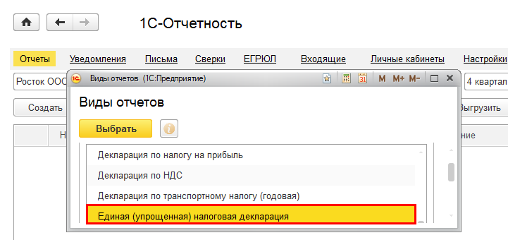
Единая (упрощенная) декларация
Создание единой (упрощенной) декларации в 1С
Отчеты - 1С-Отчетность - Регламентированные отчеты - отчет Единая (упрощенная) налоговая декларация

Slide 41
Единая (упрощенная) декларация
Заполнение строки 010 единой (упрощенной) декларации в1С

Slide 42
Единая (упрощенная) декларация
Представление единой (упрощенной) декларации
Если организация представила Единую (упрощенную) декларацию, а после ее представления выявили факт неотражения или неполноты отражения сведений, а также ошибок, приводящих к занижению суммы налога, то представляются Уточненные декларации:
по НДС
по налогу на прибыль
по УСН
Письмо Минфина РФ от 08.10.2012 N 03−02−07/1−243
Письмо Минфина РФ от 12.11.2012 N 03-02-07/2-154
Постановление ФАС Московского округа от 29.07.2011 N КА-А41/7687-11

Slide 43
Единая (упрощенная) декларация
Разъяснения ФНС России
<Письмо> ФНС России от 03.12.2013 N ЕД-4-15/21594
"Об обязательном представлении налоговых деклараций по налогу на добавленную стоимость в электронной форме"
«В случае если налогоплательщик не осуществляет операций, в результате которых происходит движение денежных средств на его счетах в банке, а также не имеет объектов налогообложения по НДС, то на основании п. 2 ст. 80 НК РФ по истечении отчетного периода он представляет единую (упрощенную) налоговую декларацию, на которую требования абз.1 п. 5 ст. 174 НК РФ не распространяются»

Slide 44
Единая (упрощенная) декларация
Вид представления единой (упрощенной) декларации
Декларация представляется в ИФНС в следующем виде:
обязательно в электронном виде (п. 3 ст. 80 НК РФ) – если среднесписочная численность работников за предшествующий год превышает 100 человек, а также вновь созданные (реорганизованные) организации, численность которых больше 100 человек
в бумажном виде – все остальные организации (Письмо ФНС РФ от 03.12.2013 N ЕД-4-15/21594

Slide 45
Статистическая отчетность
Notes:
Папки желтый

Slide 46
Статистическая отчетность
Статистическая отчетность
Для различных юридических лиц и ИП установлен свой список статистической отчетности, который они должны подать в Росстат.
На сайте statreg.gks.ru можно сформировать индивидуальный перечень отчетов с указанием сроков представления. Для получения уведомления потребуется заполнить один из реквизитов: ОКПО, ИНН, ОГРН организации или ИП

Slide 47
ПОДГОТОВКА К СОСТАВЛЕНИЮ ГОДОВОЙ ОТЧЕТНОСТИ
Notes:
Папки желтый

Slide 48
НАПИШИТЕ В ЧАТЕ
Коллеги, полезно ли Вам участие в сегодняшнем прямом эфире ?
ГОДОВАЯ
ОТЧЕТНОСТЬ
2017
Notes:
Стикер желтый

Slide 49
СЛЕДУЮЩИЕ ЭФИРЫ ПО ОТЧЕТНОСТИ 2017 В 1С
18 декабря Климова М.А.: Обзор законодательных изменений по зарплатным налогам для успешной сдачи Годовой отчетности за 2017
27 декабря Грянина Е.А: «Расчет по форме 4-ФСС за 2017 г. в 1С 8.3»
28 декабря Климова М.А.: Обзор законодательных изменений по НДС, налогу на прибыль, налогу на имущество, налогу при УСН для успешной сдачи Годовой отчетности за 2017 г.
16 января Шерст О.В. «Налоговая декларация по НДС за IV квартал 2017 г.и Налоговая декларация по косвенным налогам при импорте товаров с территории государств – членов таможенного союза за декабрь 2017 г. в 1С:8 »
ГОДОВАЯ
ОТЧЕТНОСТЬ
2017
Notes:
Стикер желтый

Slide 50
СЛЕДУЮЩИЕ ЭФИРЫ ПО ОТЧЕТНОСТИ 2017 В 1С
17 января Грянина Е.А.: «Расчет по страховым взносам и СЗВ-СТАЖ за 2017 г. в 1С 8.3»
23 января Шерст О.В.: «Транспортный налог и Земельный налог 2017г. в 1С:8»
30 января Шерст О.В.: «Налог на имущество 2017 г. в 1С:8»
06 февраля Шерст О.В.: «Декларация при упрощенной системе налогообложения за 2017г.(объект налогообложения «Доходы» и «Доходы минус расходы» в 1С:8.)»
14 февраля Шерст О.В.: «Налог на прибыль 2017 г. в 1С 8.3»
ГОДОВАЯ
ОТЧЕТНОСТЬ
2017
Notes:
Стикер желтый

Slide 51
СЛЕДУЮЩИЕ ЭФИРЫ ПО ОТЧЕТНОСТИ 2017 В 1С
21 февраля Грянина Е.А.: Отчетность налоговых агентов по НДФЛ: 2-НДФЛ и 6-НДФЛ за 2017 год в 1С:8
27 февраля Шерст О.В.: «Бухгалтерская отчетность за 2017 г. в 1С:8»
14 марта Шерст О.В.: «Учетная политика на 2018 г. в 1С 8.3»
Прямой эфир + Запись через 36 часов с доп. материалами и удобной навигацией на новом сайте БухЭксперт8.ру!
ГОДОВАЯ
ОТЧЕТНОСТЬ
2017
Notes:
Стикер желтый

Slide 52
СКОЛЬКО СТОИТ УЧАСТИЕ В СЛЕДУЮЩИХ СЕМИНАРАХ ?
Напишите в ЧАТЕ цифру, на ваш взгляд, сколько может стоить участие в ОДНОМ таком онлайн-семинаре по Отчетности 2017 на примерах в 1С?
ГОДОВАЯ
ОТЧЕТНОСТЬ
2017
Notes:
Стикер желтый

Slide 53
ПРЕДЛОЖЕНИЕ СЕГОДНЯШНЕГО ПРЯМОГО ЭФИРА
13 900 9 900 руб. Комплект: Отчётность 2017 + БухЭксперт8 - Рубрикатор БУХ 3 до 31.03.2018
13 900 9 900 руб. Комплект: Отчётность 2017 + БухЭксперт8 - Рубрикатор ЗУП 3 до 31.03.2018
27 800 13 900 руб. Комплект: Отчётность 2017 +
БухЭксперт8 - Рубрикатор БУХ 3 и ЗУП 3 до 31.03.2018
ПЕРЕХОДИТЕ ПО ССЫЛКЕ ИЗ ЧАТА И ЗАФИКСИРУЙТЕ СТОИМОСТЬ УЧАСТИЯ ДО КОНЦА ПРЯМОГО ЭФИРА ОТ ИМЕНИ ЮР. или ФИЗ. лица
Notes:
Стикер желтый

Slide 54
ПРЕДЛОЖЕНИЕ СЕГОДНЯШНЕГО ПРЯМОГО ЭФИРА
Итого: 1 семинар = 760 руб.
для Юр и Физ. лиц при покупке полного комплекта
ГОДОВАЯ
ОТЧЕТНОСТЬ
2017
Notes:
Стикер желтый

Slide 55
ВО ВСЕХ КОМПЛЕКТАХ ИДЁТ ПОДАРОЧНАЯ ПОДПИСКА НА БУХЭКСПЕРТ8.ру!
В ПОДАРОК:
БухЭксперт8.ру – наш новый проект – наша Справочная система по учёту в 1С
Доступ к Рубрикатору БП (БУХГАЛТЕРИЯ) до 31.03.2018
3 дополнительных эфира по законодательным изменениям от Климовой М.А.
Доступ к Рубрикатору ЗУП до 31.03.2018
Три поддерживающих эфира по ЗУП 3 от Гряниной Е.А.
Notes:
Стикер желтый

Slide 56
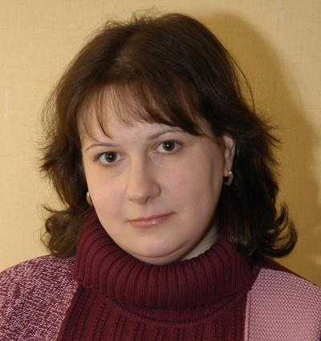
ПОДАРОЧНЫЕ ЭФИРЫ КЛИМОВОЙ М.А. ДЛЯ ПОДПИСЧИКОВ БЭ8 по БУХ 3
18 января, 22 февраля, 26 марта 2018 г.
Все эфиры будут состоять из двух частей Часть 1: Обзор законодательных изменений за прошедший месяц Часть 2: Специализированная тема, за которую заранее проголосует большинство подписчиков
ИТОГО: Приобретая сейчас подписку на Отчётность 2017 + БЭ8 БУХ, вы также ещё получаете 3 поддерживающих эфира от Климовой М.А.
Notes:
Стикер желтый

Slide 57
БОНУС №1 ДЛЯ ПРЯМОГО ЭФИРА
При оформлении заявки на любой из комплектов
2 человека от 1 заявки
для Юр и Физ. лиц при покупке любого комплекта
Notes:
Стикер желтый

Slide 58
БОНУС №2 ДЛЯ ПРЯМОГО ЭФИРА
При оформлении заявки на любой из комплектов
Дополнительные материалы
в том числе конструктор учётной политики и многое другое.
Notes:
Стикер желтый

Slide 59
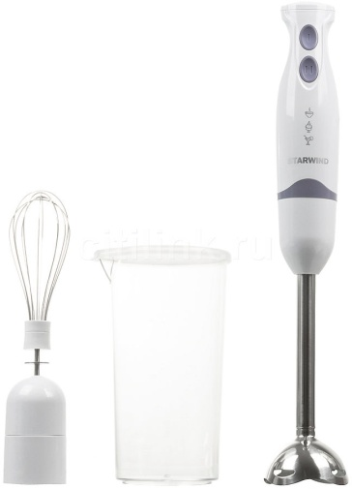
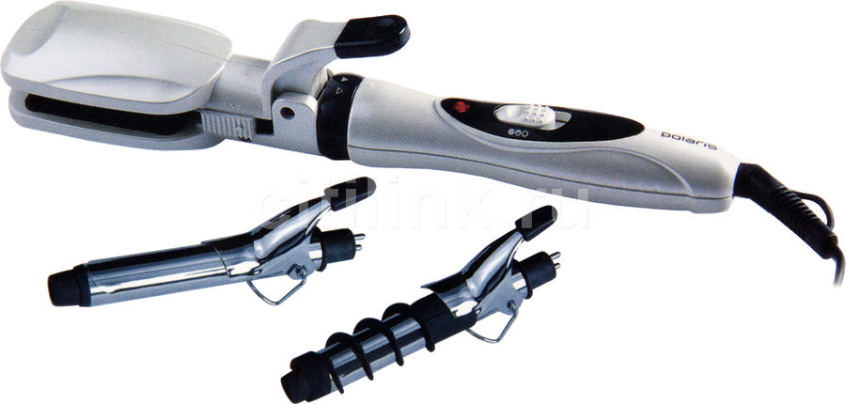
БОНУС №3 ДЛЯ ПРЯМОГО ЭФИРА
При оформлении заявки на любой из комплектов
Розыгрыш призов пройдёт 29 Декабря 2017 г.
Главный приз: Поездка на горнолыжный спа-курорт
Notes:
Стикер желтый

Slide 60
КАК ОФОРМИТЬ ЗАЯВКУ
13 900 9 900 руб. Комплект: Отчётность 2017 + БухЭксперт8 - Рубрикатор БУХ 3 до 31.03.2018
13 900 9 900 руб. Комплект: Отчётность 2017 + БухЭксперт8 - Рубрикатор ЗУП 3 до 31.03.2018
27 800 13 900 руб. Комплект: Отчётность 2017 +
БухЭксперт8 - Рубрикатор БУХ 3 и ЗУП 3 до 31.03.2018
ПЕРЕХОДИТЕ ПО ССЫЛКЕ ИЗ ЧАТА И ЗАФИКСИРУЙТЕ СТОИМОСТЬ УЧАСТИЯ ДО КОНЦА ПРЯМОГО ЭФИРА ОТ ИМЕНИ ЮР. или ФИЗ. лица
Notes:
Стикер желтый

Slide 61
ДОПЛАТА ЗА ПОДПИСКУ НА БЭ8 РУБРИКАТОР БУХ 3
Если вы уже приобрели ранее БЭ8 ЗУП + ОТЧЁТНОСТЬ 2017 за 9 900 руб. тогда вы можете доплатить разницу в 4 000 рублей и получить ещё полную подписку на БЭ8 + БУХ с 3-мя поддерживающими эфирами Климовой М.А.
Напишите об этом нашим онлайн-консультантам прямо сейчас или на почту mail@buhexpert8.ru
Notes:
Стикер желтый

Slide 62
ПЕРЕДАЮ ЭФИР ЕЛЕНЕ ГРЯНИНОЙ!
Не прощаюсь…!
После Елены я буду ещё разбирать тему
по исправлению ошибок
при подготовке Годовой отчетности за 2017г.
Notes:
Стикер желтый

Slide 63
ПОДГОТОВКА К СОСТАВЛЕНИЮ ГОДОВОЙ ОТЧЕТНОСТИ
Notes:
Папки желтый

Slide 64
Подготовка к составлению отчетности
Краткий план по подготовке к составлению отчетности
провести инвентаризацию
внести исправления в учет (если таковые присутствовали)
осуществить реформацию баланса
провести анализ ОСВ

Slide 65
Обнаружение ошибок при инвентаризации
Notes:
Папки желтый

Slide 66
Обнаружение ошибок при инвентаризации
Инвентаризация
Обязательная инвентаризация (п. 27 Положения по ведению БУ и О):
передача имущества в аренду, выкуп, продажа
составление годовой бухгалтерской отчетности (по ОС инвентаризация проводится раз в 3 года)
смена материально ответственных лиц
реорганизация или ликвидация
при выявлении хищения, порчи имущества, при стихийных бедствиях
в иных случаях, закрепленных законодательством

Slide 67
Обнаружение ошибок при инвентаризации
Инвентаризация
Инвентаризация помогает во время выявить ошибки в учете бухгалтера, избежать налоговых последствий:
инвентаризация денежных средств
инвентаризация ТМЦ: товары, материалы
инвентаризация ОС
инвентаризация взаиморасчетов с контрагентами
Контроль сальдо по контрагентам в разрезе договоров удобно осуществлять с помощью отчета «Анализ субконто», закладка «Виды субконто»:
Контрагенты
Договоры

Slide 68
Обнаружение ошибок при процедуре закрытия месяца
Notes:
Папки желтый

Slide 69
Обнаружение ошибок при процедуре закрытия месяца
Перепроведение документов
Перепроведение документов за месяц
При процедуре закрытия месяца осуществляется проверка и актуализация данных учета – восстановление последовательности проведения документов.
Не правильная последовательность проведения документов может повлиять на корректность расчета себестоимости, стоимости списанных запасов, правильности отражения взаиморасчетов с контрагентами и др.

Slide 70
Обнаружение ошибок при процедуре закрытия месяца
Автоматическая установка времени документов
Для того чтобы обеспечить правильную последовательность проведения документов в 1С, теперь время документа может устанавливаться автоматически в зависимости от вида документа на строго определенный час
Администрирование – Проведение документов – флажок «Время документов устанавливать автоматически»

Slide 71
Обнаружение ошибок при процедуре закрытия месяца
Автоматическая установка времени документов

Slide 72
Обнаружение ошибок при процедуре закрытия месяца
Автоматическая установка времени документов
Данная опция позволяет избежать появления (в течение дня) отрицательных остатков в случае, когда в один и тот же день:
документ поступления ТМЦ оформляется позже, чем документ перемещения, списания или реализации данного вида ТМЦ
поступление наличных денежных средств в кассу (или на расчетный счет) оформляется позже, чем выбытие денежных средств из кассы (или списание с расчетного счета)

Slide 73
Обнаружение ошибок при процедуре закрытия месяца
Автоматическая установка времени документов
Так же активация данной опции избавляет от лишних оборотов по зачету аванса (в течение дня) в случае, когда в один день:
документ поступления ТМЦ оформляется позже, чем документ оплаты поставщику за данную поставку
документ реализации ТМЦ оформляется позже, чем документ поступления оплаты от покупателя.
Но есть и недостатки.
может нарушаться хронология ввода кассовых документов
могут возникать сложности в сопоставлении информации при обмене данными с торговыми решениями фирмы «1С»
При этом автоматически установленное время, в случае необходимости, может быть исправлено вручную

Slide 74
Обнаружение ошибок при процедуре закрытия месяца
Ошибки по БУ
Анализ состояния бухгалтерского, налогового учета, НДС учета в 1С
Отчеты - Экспресс-проверка – настройка «Анализ состояния бухгалтерского учета»

Slide 75
Обнаружение ошибок при процедуре закрытия месяца
Анализ закрытия месяца и сальдо по счетам учета
Инструменты для анализа результатов закрытия месяца:
Справки-расчеты
Сальдо по счетам учета (БУ и НУ) в оборотно-сальдовой ведомости
Необходимо проанализировать данные в справках, а так же сальдо по счетам учета, образовавшееся на конец месяца.
Особое внимание необходимо обратить на остатки по счетам, по которым присутствует разница между оценкой БУ и НУ.

Slide 76
Обнаружение ошибок при процедуре закрытия месяца
Анализ закрытия месяца и сальдо по счетам учета
На конец месяца остатка не должно быть по следующим счетам:
25 «Общепроизводственные расходы»
26 «Общехозяйственные расходы»
90 «Продажи» (только сальдо по синтетическому счету, т.к. остатки по субсчетам остаются до 31 декабря)
91 «Прочие доходы и расходы» (только сальдо по синтетическому счету, т.к. остатки по субсчетам остаются до 31 декабря)
В налоговом учете (налог на прибыль) на счете 26 может присутствовать сальдо по нормируемым расходам.

Slide 77
Обнаружение ошибок при процедуре закрытия месяца
Анализ закрытия месяца и сальдо по счетам учета
На конец месяца необходимо проверить сальдо по следующим счетам, оно может присутствовать на счетах:
20 «Основное производство» - на сумму незавершенного производства или незавершенных работ или услуг
44 «Издержки обращения» - на сумму транспортно-заготовительных расходов, если по правилам учетной политики они распределятся по остатку товаров на складе.
В налоговом учете (налог на прибыль) на счете 44 может присутствовать сальдо по нормируемым расходам

Slide 78
Обнаружение ошибок при процедуре закрытия месяца
Анализ закрытия месяца и сальдо по счетам учета
На конец года осуществляется реформация баланса при процедуре закрытия месяца в декабре:
сальдо по субсчетам и сальдо по синтетическим счетам 90, 91 и 99 не должно быть
финансовый результат должен быть определен по счету 84: по кредиту 84 счета - прибыль по итогам года по дебету 84 счета – убыток по итогам года

Slide 79
Обнаружение ошибок по налогу на прибыль
Notes:
Папки желтый

Slide 80
СПАСИБО ЗА ВАШЕ ДОВЕРИЕ!
Поставьте в ЧАТЕ + кто уже оформил сегодня или ранее заявку на участие в онлайн-семинарах по Отчетности 2017 в 1С
ГОДОВАЯ
ОТЧЕТНОСТЬ
2017
Notes:
Стикер желтый

Slide 81
ПОСЛЕДНИЕ МИНУТЫ ПРЯМОГО ЭФИРА
13 900 9 900 руб. Комплект: Отчётность 2017 + БухЭксперт8 - Рубрикатор БУХ 3 до 31.03.2018
13 900 9 900 руб. Комплект: Отчётность 2017 + БухЭксперт8 - Рубрикатор ЗУП 3 до 31.03.2018
27 800 13 900 руб. Комплект: Отчётность 2017 +
БухЭксперт8 - Рубрикатор БУХ 3 и ЗУП 3 до 31.03.2018
ПЕРЕХОДИТЕ ПО ССЫЛКЕ ИЗ ЧАТА И ЗАФИКСИРУЙТЕ СТОИМОСТЬ УЧАСТИЯ ДО КОНЦА ПРЯМОГО ЭФИРА ОТ ИМЕНИ ЮР. или ФИЗ. лица
Notes:
Стикер желтый

Slide 82
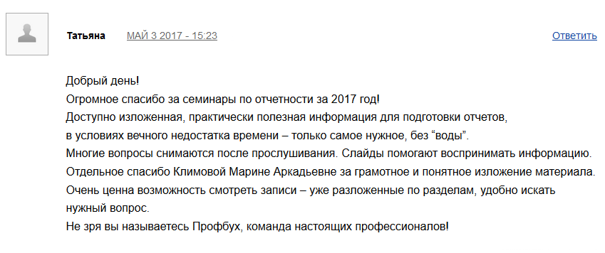
ОТЗЫВЫ С ПРЕДЫДУЩИХ СЕМИНАРОВ ПО ОТЧЁТНОСТИ
Notes:
Стикер желтый

Slide 83
ОТЗЫВЫ С ПРЕДЫДУЩИХ СЕМИНАРОВ ПО ОТЧЁТНОСТИ
Notes:
Стикер желтый

Slide 84
ОТЗЫВЫ С ПРЕДЫДУЩИХ СЕМИНАРОВ ПО ОТЧЁТНОСТИ
Notes:
Стикер желтый

Slide 85
ОТЗЫВЫ С ПРЕДЫДУЩИХ СЕМИНАРОВ ПО ОТЧЁТНОСТИ
Notes:
Стикер желтый

Slide 86
ОТЗЫВЫ С ПРЕДЫДУЩИХ СЕМИНАРОВ ПО ОТЧЁТНОСТИ
Notes:
Стикер желтый

Slide 87
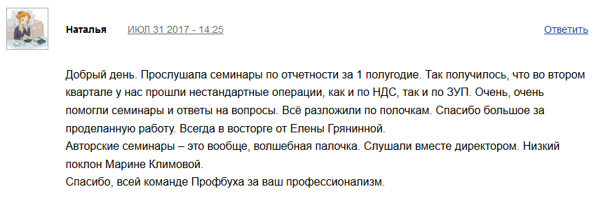
ОТЗЫВЫ С ПРЕДЫДУЩИХ СЕМИНАРОВ ПО ОТЧЁТНОСТИ
Notes:
Стикер желтый

Slide 88
100% ГАРАНТИЯ НА 30 ДНЕЙ
Если в течение 30 дней с момента оплаты, Вы решите, что данные материалы были не для Вас и вашей Компании, тогда просто сообщите нам об этом на mail@buhexpert8.ru или позвоните +7 495 988 92 58 и мы вернём Вам назад в 100% объёме оплаченную сумму без каких-либо требований и объяснений
НО, после возврата, мы уже не сможем работать с Вами или с Вашей компанией.
Notes:
Стикер желтый

Slide 89
БОНУСЫ ПРЯМОГО ЭФИРА
При оформлении заявки на любой из комплектов
2 человека от 1 заявки
Дополнительные материалы к семинарам по Отчетности (конструктор учётной политики и т.д.)
Участие в розыгрыше ценных призов 29 декабря 2017 г. (главный приз – поездка на СПА-курорт)
Прямой эфир + Запись онлайн-семинара Гряниной Е.А.: Аналитическая отчетность по Труду и Заработной плате
ПЕРЕХОДИТЕ ПО ССЫЛКЕ ИЗ ЧАТА И ЗАФИКСИРУЙТЕ ВСЕ БОНУСЫ ДО КОНЦА ПРЯМОГО ЭФИРА ОТ ИМЕНИ ЮР. или ФИЗ. лица
Notes:
Стикер желтый

Slide 90
ПОСЛЕДНИЕ 5 МИНУТ…
13 900 9 900 руб. Комплект: Отчётность 2017 + БухЭксперт8 - Рубрикатор БУХ 3 до 31.03.2018
+ БОНУСЫ ЭФИРА
13 900 9 900 руб. Комплект: Отчётность 2017 + БухЭксперт8 - Рубрикатор ЗУП 3 до 31.03.2018 + БОНУСЫ ЭФИРА
27 800 13 900 руб. Комплект: Отчётность 2017 +
БухЭксперт8 - Рубрикатор БУХ 3 и ЗУП 3 до 31.03.2018 + БОНУСЫ ЭФИРА
ПЕРЕХОДИТЕ ПО ССЫЛКЕ ИЗ ЧАТА И ЗАФИКСИРУЙТЕ СТОИМОСТЬ УЧАСТИЯ ДО КОНЦА ПРЯМОГО ЭФИРА ОТ ИМЕНИ ЮР. или ФИЗ. лица
Notes:
Стикер желтый

Slide 91
СПАСИБО ЗА ВНИМАНИЕ!

